Slide 1
캐릭터 모프타겟 생성 툴
MAX Script

Slide 2
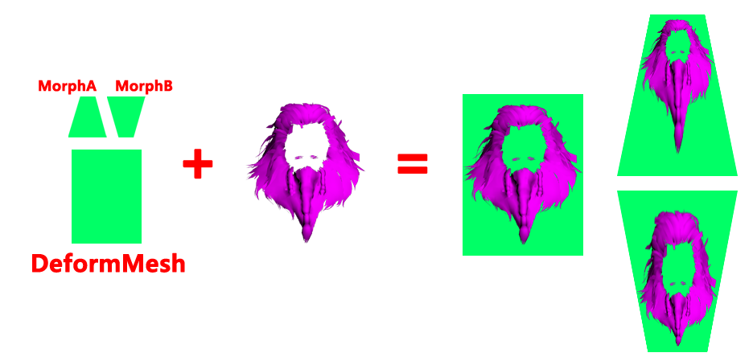
1 개요
<캐릭터 모프타겟 생성 툴>은 헤어/LOD메시 추가 시 얼굴 타입에 대응하는 메시를 쉽게 생성할 수 있도록 도움을 주는 툴입니다. 단순 클릭만으로 새로운 헤어/LOD메시의 모프타겟을 생성 할 수 있기에, 작업에 대한 비용을 크게 절감할 수 있습니다.

Slide 3
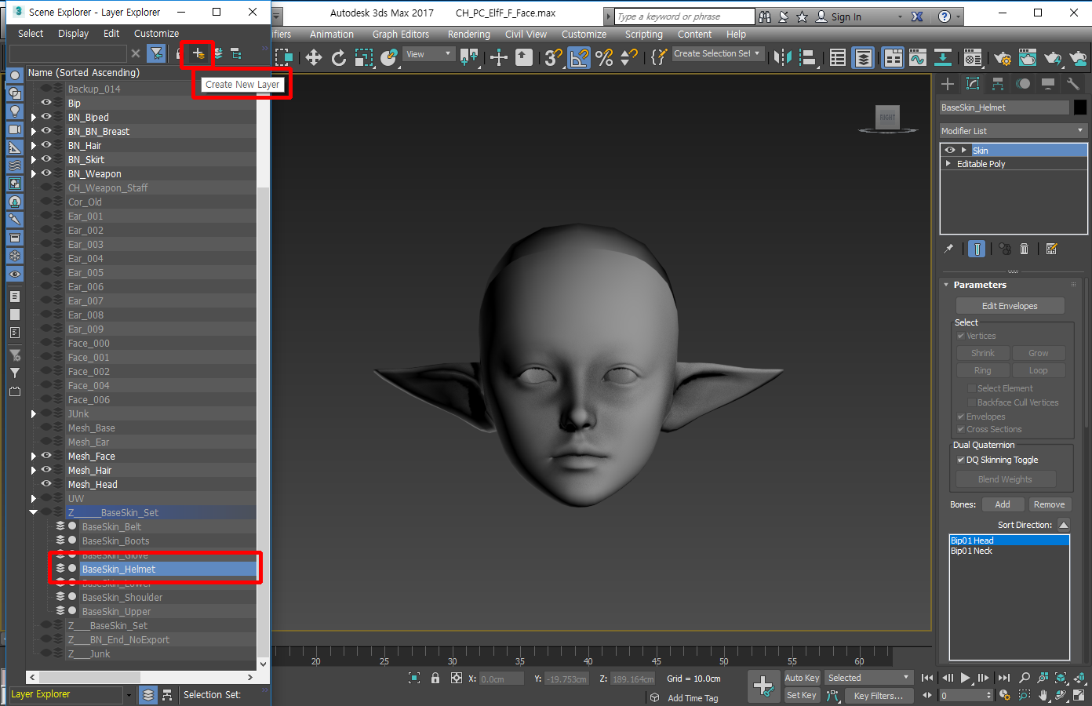
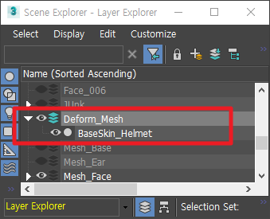
2 Deform Mesh 생성/수정
툴을 사용하기 위해서는 우선 각 얼굴 타입별 DeformMesh가 준비되어야 합니다. 예시로 ElfA_F의 DeformMesh 제작과정을 살펴봅니다.
1) 우선 기존 얼굴/헤어 작업용 파일인 ’CH_PC_ElfF_F_Face’을 열고 Scene Explorer에서 Layer’ Z_____BaseSkin_Set’내의 Mesh’BaseSkin_Helmet’을 선택 후 상단의 Button’Create New Layer’를 통해 새로운 Layer를 만든 후 이름을 Layer’Deform_Mesh’로 지정합니다.

Slide 4
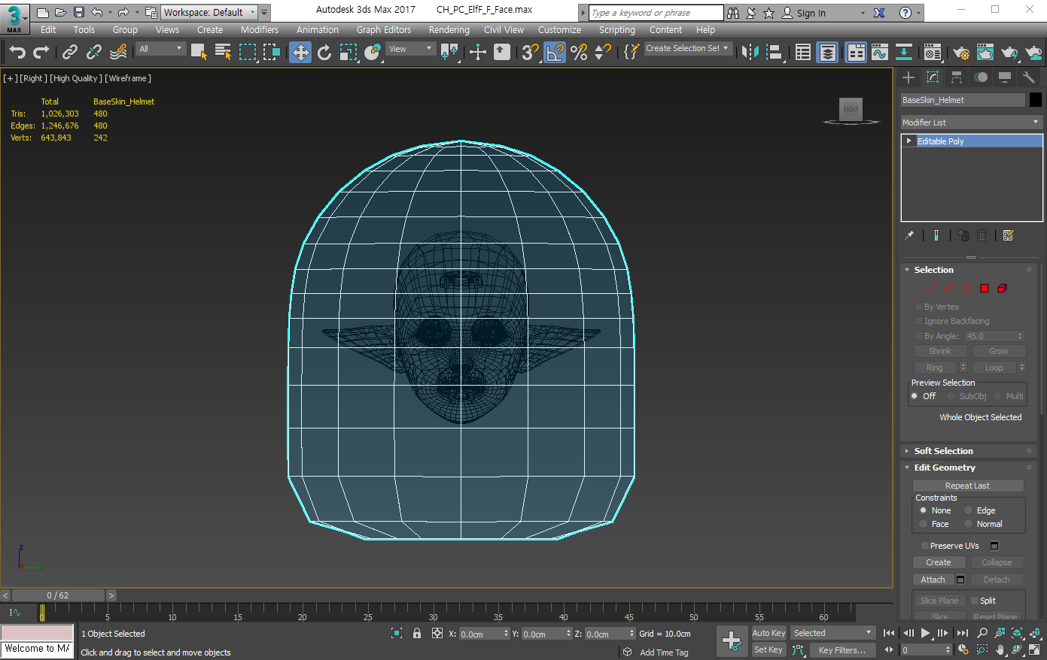
2 Deform Mesh 생성/수정
2) Mesh’Baseskin_Helmet’을 선택하여 기존 Modify의 Skin을 삭제 후, Mesh의 Scale을 조정하여 얼굴 메시가 여유있게 들어가도록 조절합니다.
조절 후 Pivot이 (0, 0, 0)임을 확인하고 ‘Reset Xform’을 실행합니다. 이 Mesh는 Hair 변경 시 외곽부분의 형태에 영향을 주는 Mesh입니다.

Slide 5
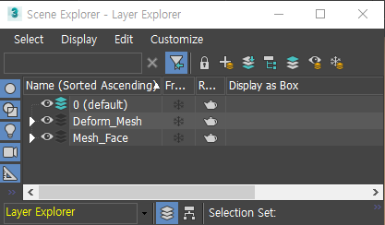
2 Deform Mesh 생성/수정
3) Mesh’Baseskin_Helmet’의 조절이 끝났으면 Scen Explorer에서 Layer’Deform_Mesh’, Layer’Mesh_Face’를 제외한 나머지 오브젝트 및 레이어를 전부 삭제합니다.
Layer’Mesh_Face’안의 얼굴들은 조절 후 확인용으로 사용될 예정입니다.

Slide 6
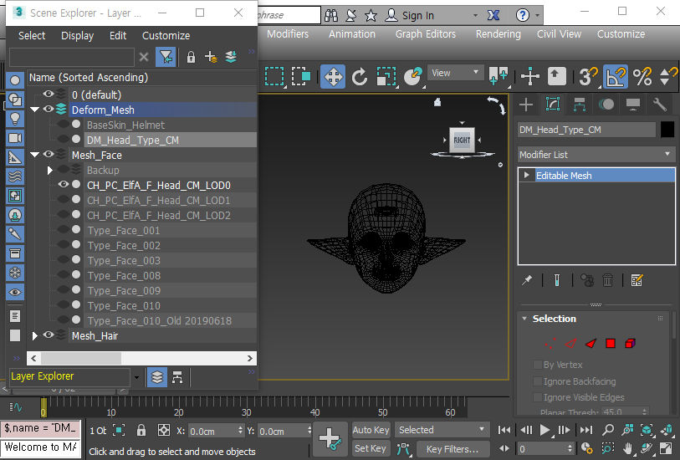
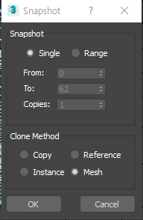
2 Deform Mesh 생성/수정
4) 얼굴 표면부분의 변경을 위해서 기존 Morph값이 반영된 각각의 Mesh가 필요합니다. 여러 방법이 있겠지만 본 예시에서는 기존 Face_CM으로 부터 Morph값을 적용 후 SnapShot으로 제작하도록 합니다. 우선 다음과 같이 Mesh’CH_PC_ElfA_F_Head_CM_LOD0’을 선택 후 메뉴바의 Tools>Snapshot을 선택하여 Mesh를 Bake한 뒤 이름을 DM_Head_Type_CM으로 변경합니다.

Slide 7
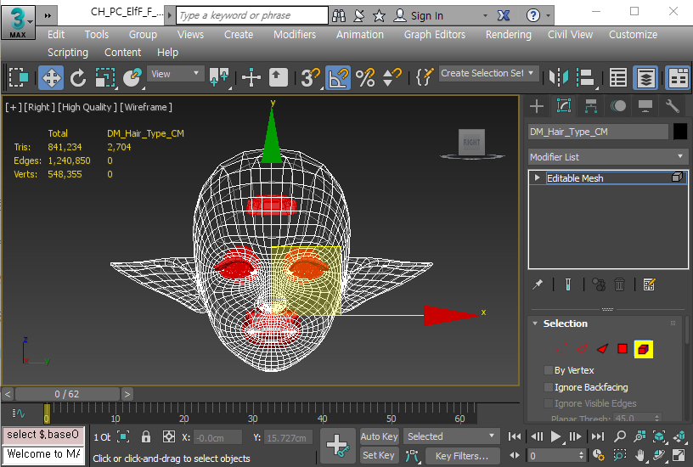
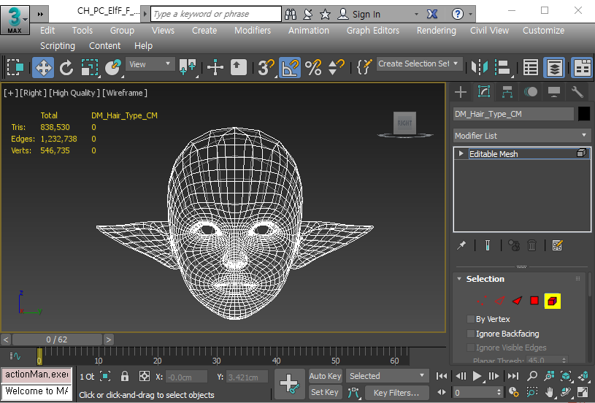
2 Deform Mesh 생성/수정
5) Mesh’DM_Head_Type_CM’을 선택해 보면 눈알, 입안 처럼 Deform에 불필요한 영향을 주는 요소들이 존재합니다. Modify의 Element를 선택 후 뷰포트에서 전체를 드래그 후 Alt키를 누른상태로 얼굴부분만 선택하여 Selection에서 제외 후 나머지를 삭제합니다.

Slide 8
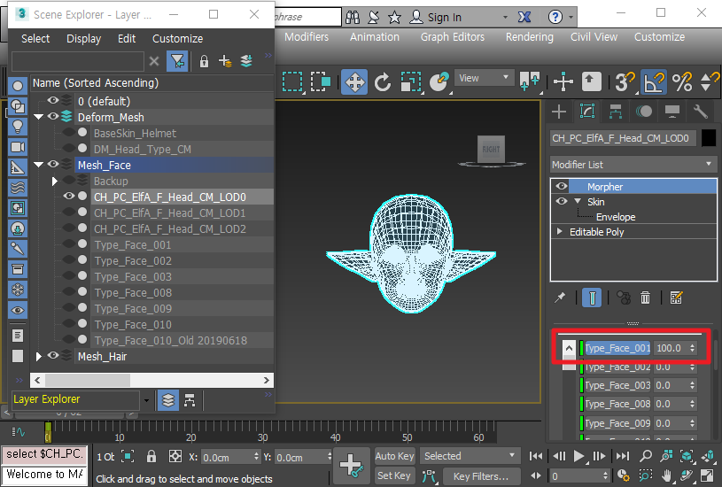
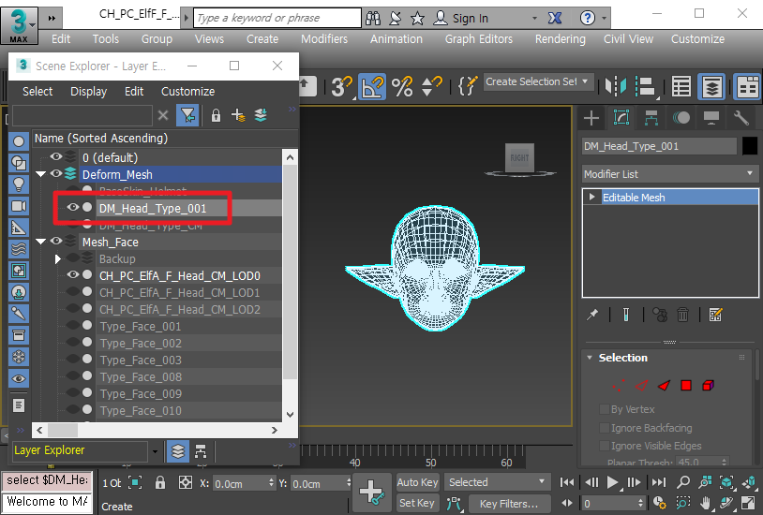
2 Deform Mesh 생성/수정
6) MorphTarget에 해당하는 Mesh를 만들기 위해 다시 Mesh’CH_PC_ElfA_F_Head_CM_LOD0’을 선택 후, Modify의 Morpher를 선택하고 첫번째 타겟인 ‘Type_Face_001’의 값을 100으로 조절 후, 다시 메뉴바의 Tools>Snapshot을 통해 모프값이 반영된 Mesh로 베이크 후 이름을 ‘DM_Head_Type_001’으로 바꾸어 줍니다. 또한, 이전단계에서 작업한 것과 같이 불필요 Element를 삭제합니다.

Slide 9
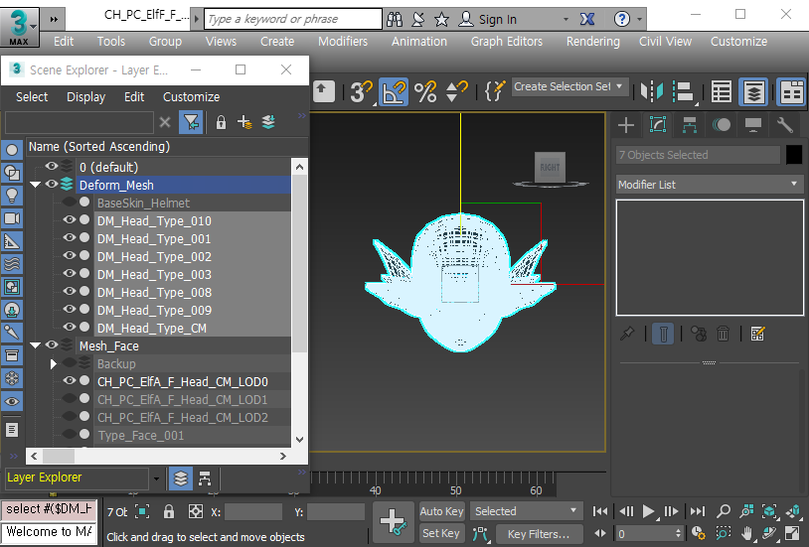
2 Deform Mesh 생성/수정
7) 나머지 MorphTarget Mesh도 동일한 방법으로 제작합니다. 예시의 ElfA의 경우 CM메시를 제외한 MorphTarget메시는 총 6종입니다. (2019.06.24기준)

Slide 10
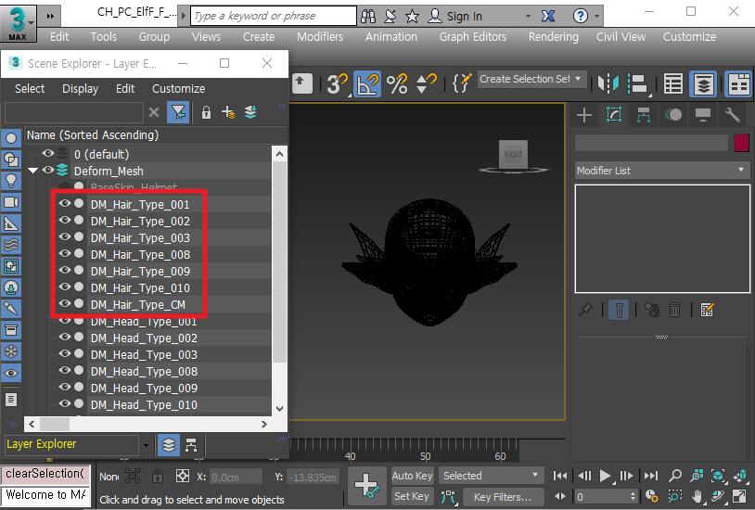
2 Deform Mesh 생성/수정
8) 방금 전 생성한 메시는 LOD메시의 Deform시 사용될 예정이며, Hair메시 Deform을 위해서는 전용 메시를 만들어야 합니다. 방금 전 생성한 7종(CM포함)메시를 복제 후 이름 중간의 Head를 Hair로 변경합니다.

Slide 11
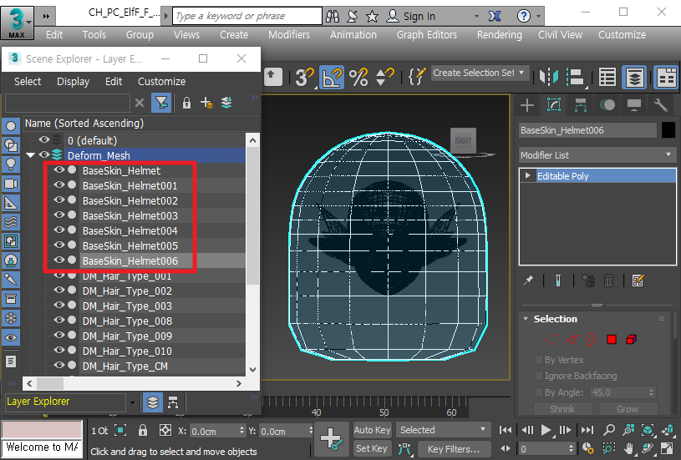
2 Deform Mesh 생성/수정
9) 그리고 초기 단계에 복사했던 Mesh’BaseSkin_Helmet’을 타겟에 대응되는 수로 추가 복사합니다. 현재 CM포함 MorphTarget은 7종이므로, 추가로 6개의 메시를 복사합니다. 이후 단계에서 Attach할 것이기에, 이름수정은 필요없습니다.

Slide 12
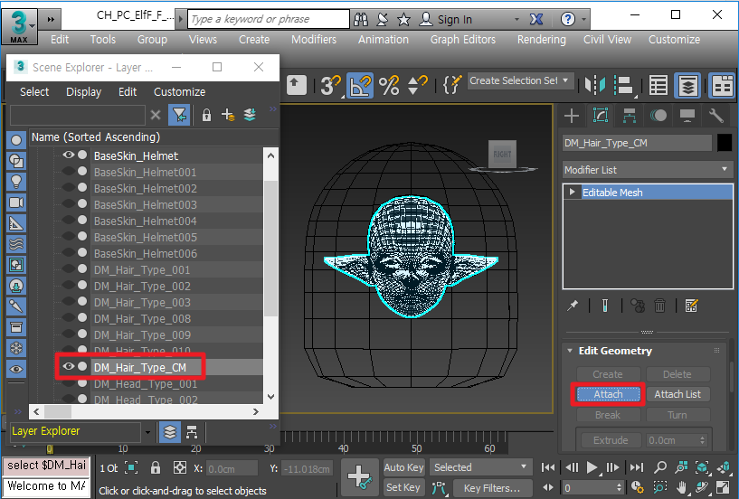
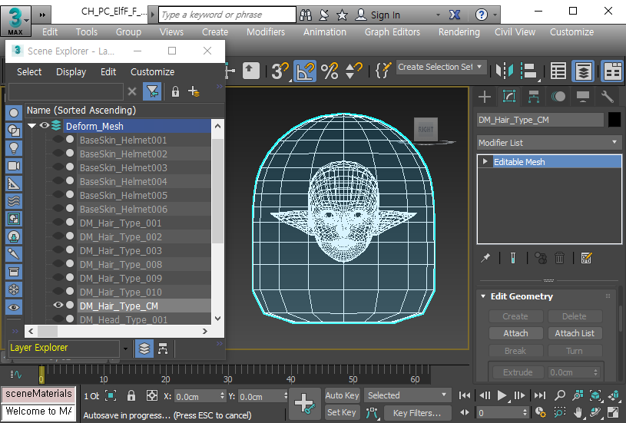
2 Deform Mesh 생성/수정
10) 이제 BaseSkin메시와 DM_Hair메시를 Attach합니다. 우선 Mesh’DM_Hair_Type_CM’을 선택 후 Modify의 Button’Attach’를 누른 후 Mesh’BaseSkin_Helmet’을 선택하여 Mesh를 합쳐줍니다.

Slide 13
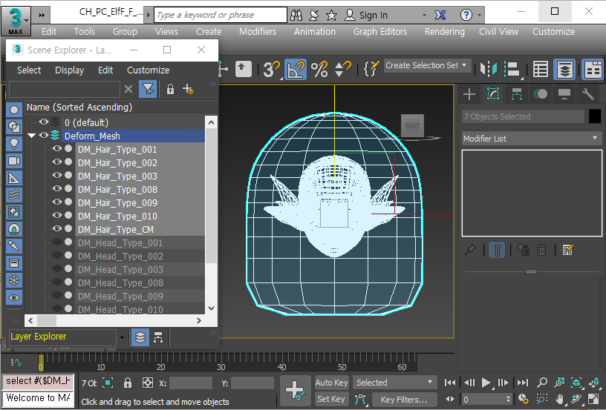
2 Deform Mesh 생성/수정
11) 나머지 MorphTarget에 해당하는 6개 메시도 동일하게 합쳐줍니다.

Slide 14
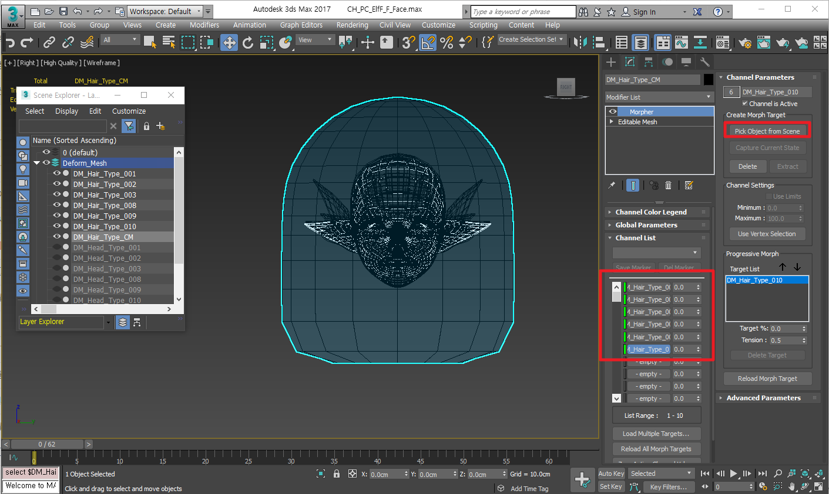
2 Deform Mesh 생성/수정
12) 정상적으로 DeformMesh가 생성되었는지 확인을 위해 Mesh’DM_Hair_Type_CM’을 선택 후 Modify의 Morpher를 적용하고, 각 Target들을 추가하여 정상적으로 Pick이 되는지 확인합니다. 만약 선택이 안된다면 Vertex의 Index가 바뀌었을 확률이 높으므로, 이전 과정을 다시 확인해서 작업합니다. 정상적으로 따라 생성하였다면, Pick이 되어야 합니다. 정상적으로 적용된다면 다시 Modify의 Morpher를 삭제합니다.

Slide 15
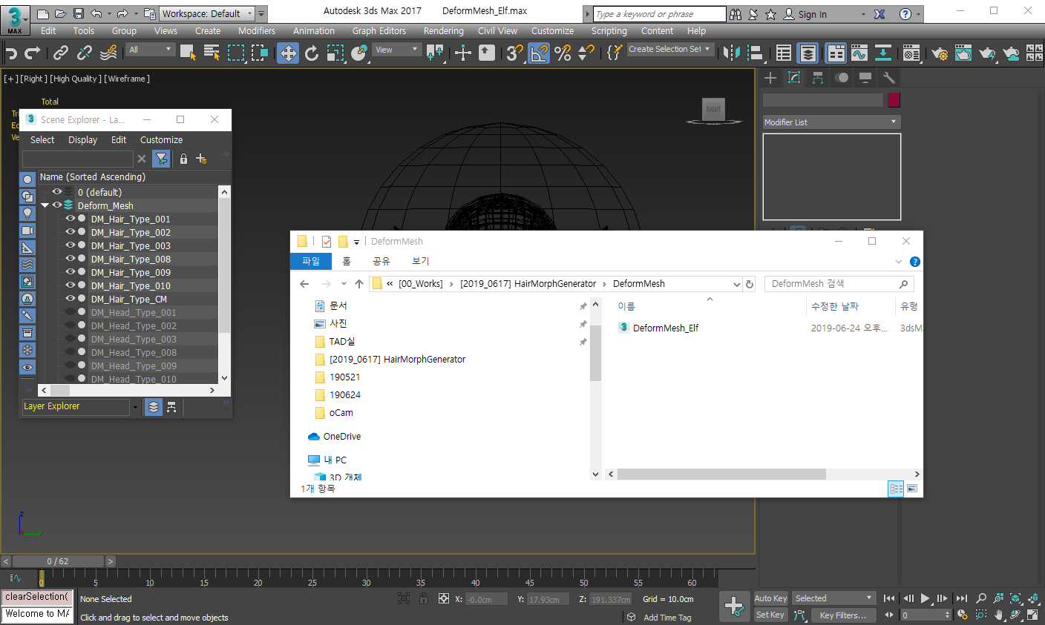
2 Deform Mesh 생성/수정
13) Morpher적용 여부도 확인 되었다면, 이제 현재 파일을 저장합니다. 파일명은 큰 상관은 없으며 예시에서는 ‘DeformMesh_Elf’로 저장합니다.
나머지 종족도 동일한 방식으로 제작합니다.

Slide 16
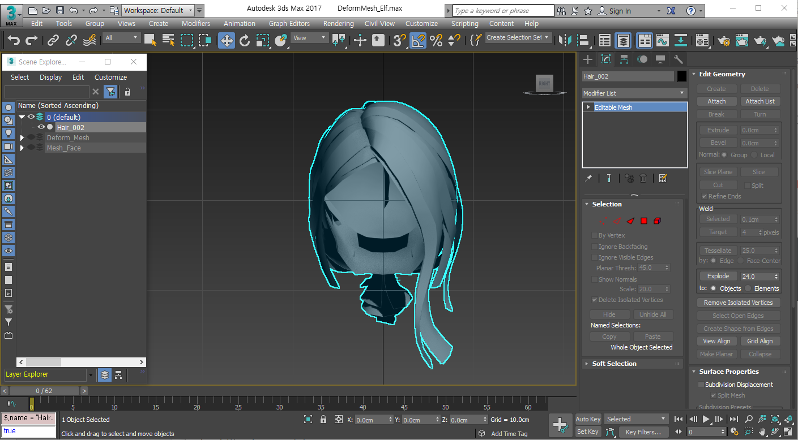
3 툴 사용
1) 먼저 ‘DeformMesh_Elf’가 열린 상태에서, 새로 MorphTarget을 제작할 메시를 import합니다.

Slide 17
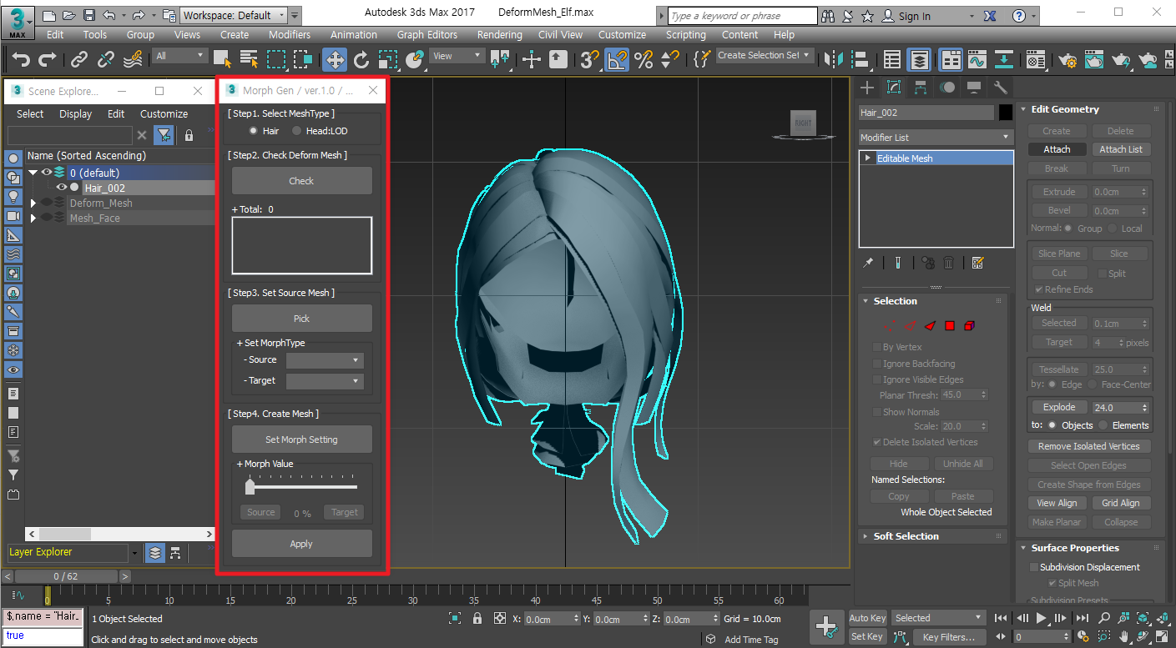
3 툴 사용
2) MaxScript’BlessM_MorphTargetGenerator_01’을 실행합니다.

Slide 18
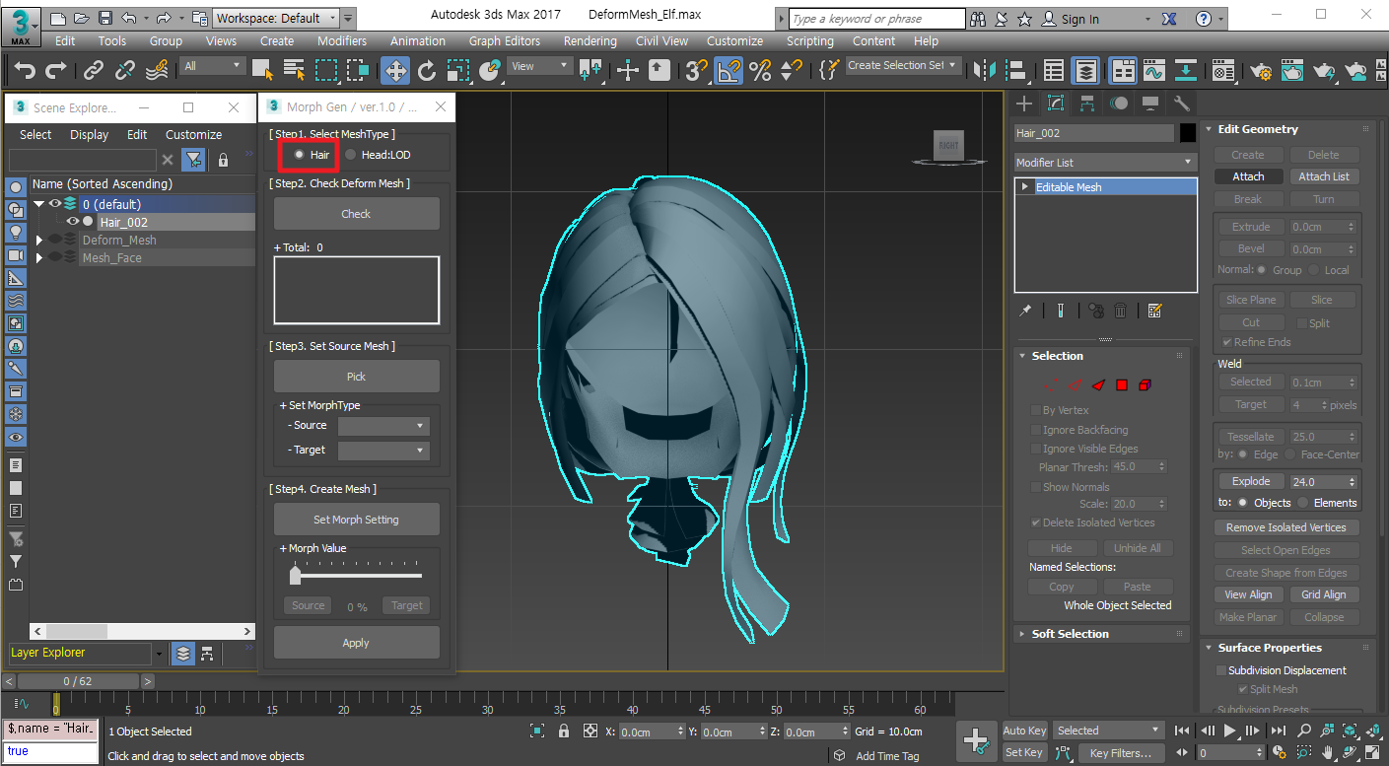
3 툴 사용
3) 먼저 현재 작업할 Mesh가 Hair인지 얼굴 LOD메시인지 선택합니다. 현재 작업은 Hair의 MorphTarget을 제작할 예정이므로 Hair를 선택합니다.

Slide 19
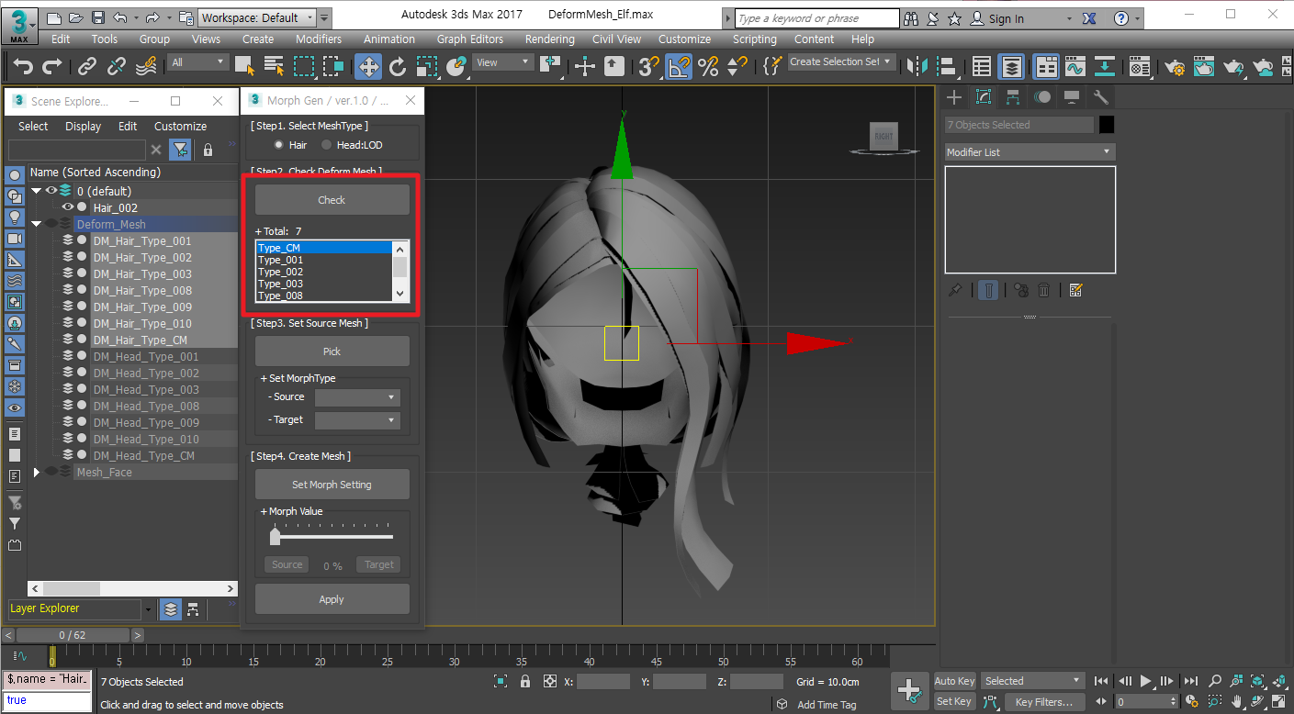
3 툴 사용
4) 다음 단계로 DeformMesh를 확인합니다. [Check]버튼을 클릭하면 이미지와 같이 DM_Hair로 시작하는 메시들을 정리하여 리스트에 표시합니다.

Slide 20
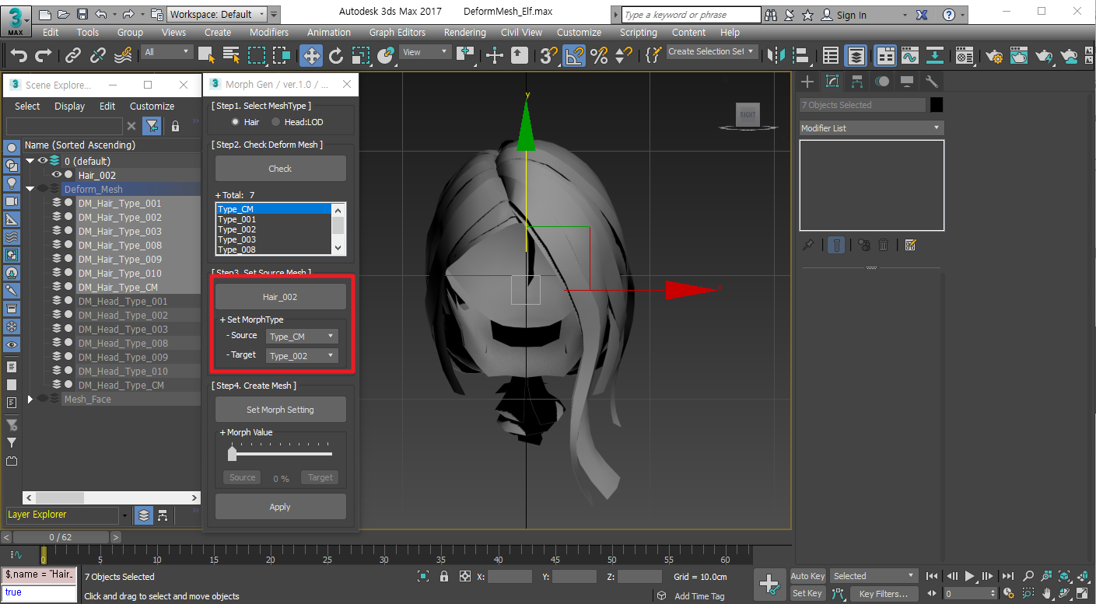
3 툴 사용
5) 변형할 메시를 선택합니다. [Pick]버튼을 누르고 impor한 헤어 메시를 선택합니다. 그리고 현재 헤어메시의 타입을 Source에서 지정 후 변경할 타입을 Target에서 선택합니다. 예시에서는 Source는 Type_CM, Target은 Type_002로 지정하였습니다.

Slide 21
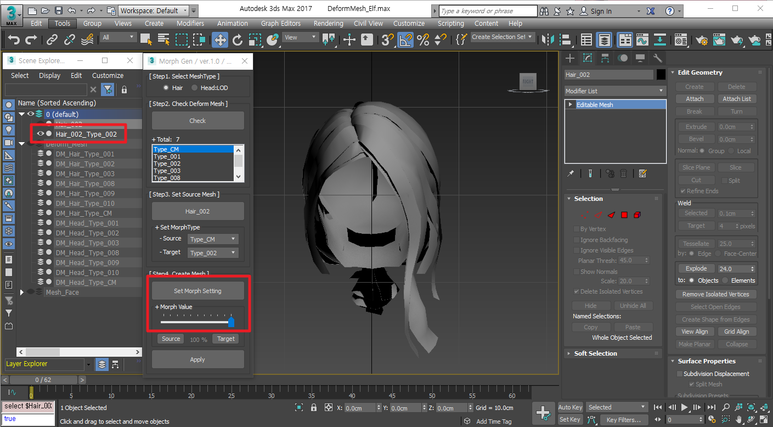
3 툴 사용
6) 다음단계로 아래 [Set Morph Setting]버튼을 클릭하면 타겟용 메시를 새로 생성 후, 변형을 위한 기능들이 적용됩니다. Morph Value 슬라이드를 조절하여 변형을 확인할 수 있습니다. 보통의 경우 100%로 설정하게 됩니다.

Slide 22
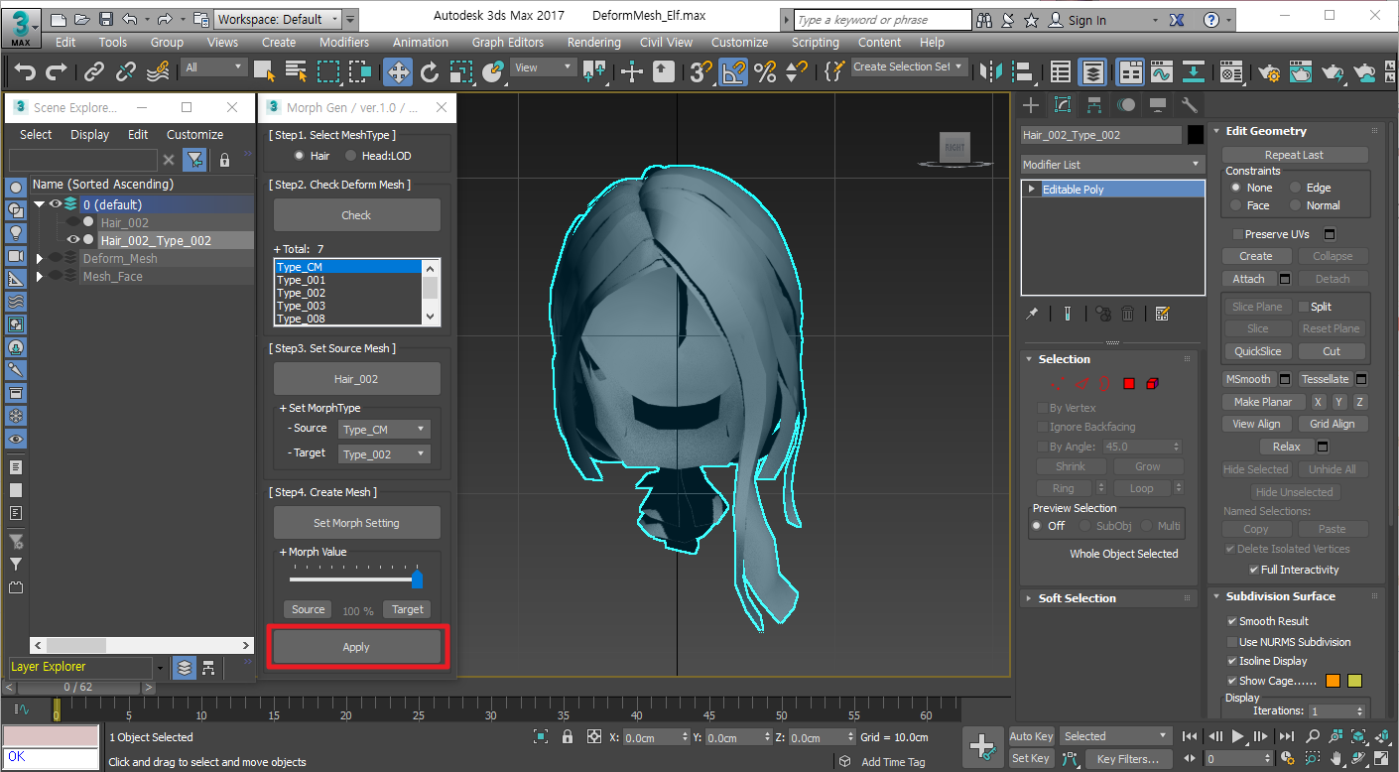
3 툴 사용
7) 변형이 정상적으로 되었다면 [Apply]버튼을 눌러 작업을 마무리합니다.

Slide 23
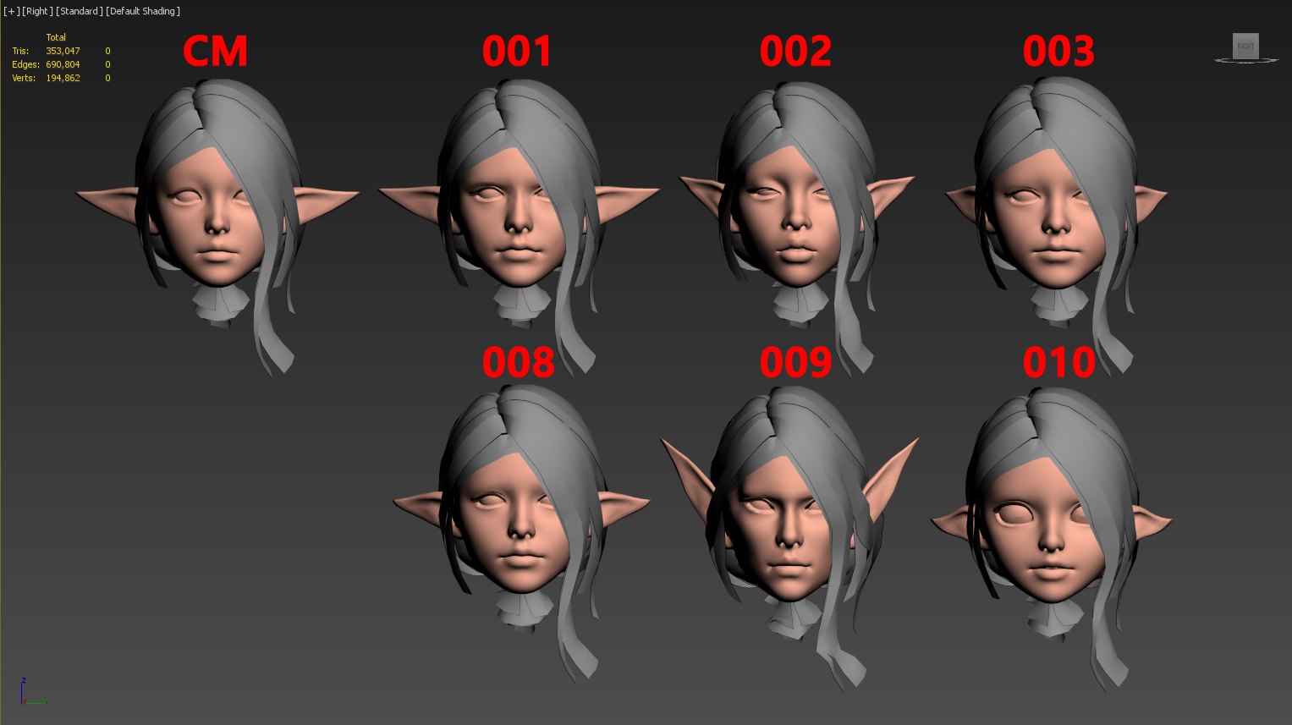
3 툴 사용
8) 툴 사용하여 신규 생성한 6종의 헤어를 비교한 결과입니다.

Slide 24
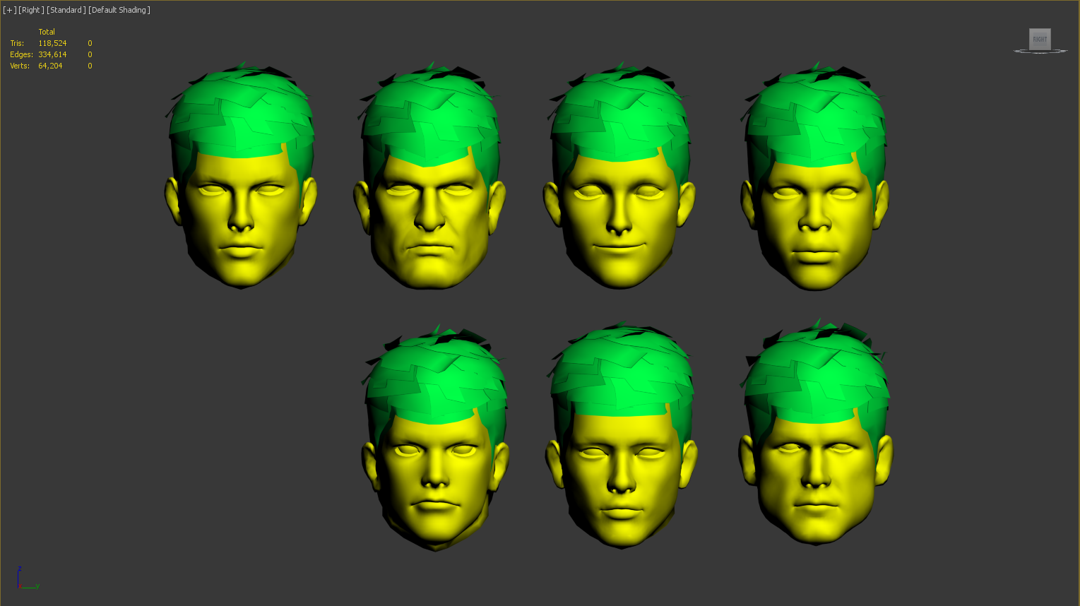
3 툴 사용
8) 툴 사용하여 신규 생성한 6종의 헤어를 비교한 결과입니다.

Slide 25
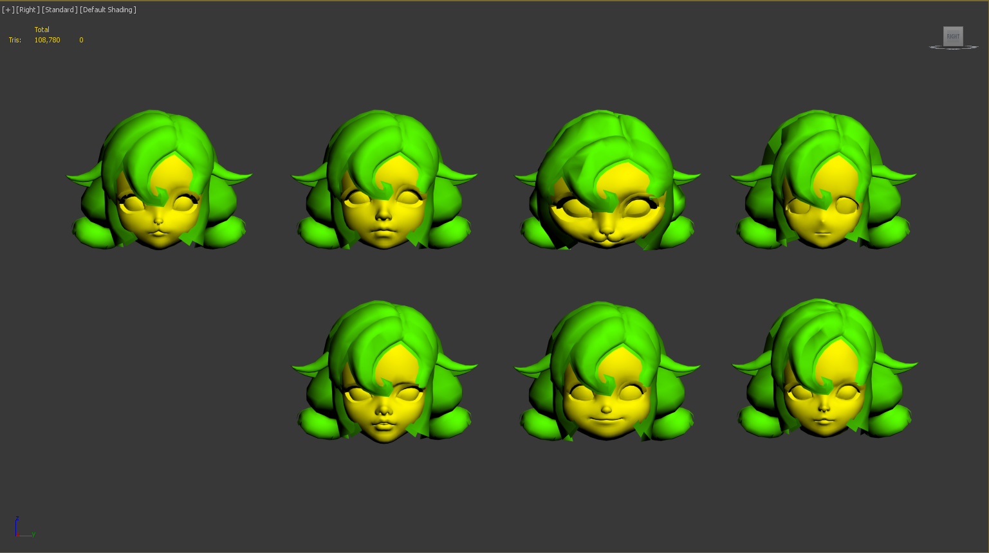
3 툴 사용
8) 툴 사용하여 신규 생성한 6종의 헤어를 비교한 결과입니다.

Slide 26
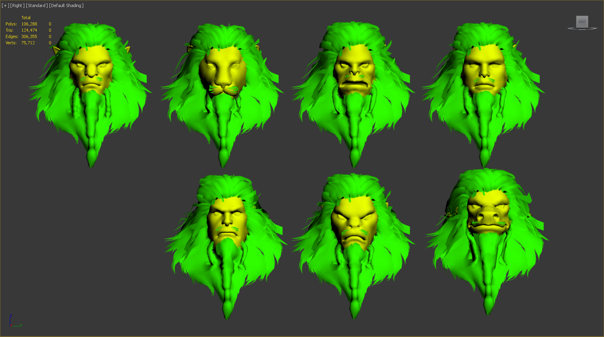
3 툴 사용
8) 툴 사용하여 신규 생성한 6종의 헤어를 비교한 결과입니다.

Slide 27
4 이 외
현재의 DeformMesh는 기능 테스트를 위해 제작된 형태로써, 특정 헤어에 대해서만 테스트 되었습니다.
따라서, 사용 초기에는 DeformMesh의 수정이 다소 필요할 것으로 예상됩니다.
또한, 헤어메시의 크기가 크거나 형태변화폭이 큰 경우에는 품질저하가 예상됩니다.
이러한 경우가 많지 않다면, DeformMesh를 수정하는 것보다 직접 수정하는 것이 좋을 것으로 예상됩니다.
추가로 퀄리티적 측면에서 다른 형태의 샘플이 준비되어있습니다. (DeformMesh_Pant_Type2)
샘플작업시 일부 헤어에서 Pivot의 위치가 (0, 0, 0)이 아닌 경우가 있었습니다. 확인이 필요합니다.

